Slide 1
第10章 复用和数字复接技术
10.1 频分复用
10.2 时分复用原理
10.3 数字复接技术

Slide 2
第10章 复用和数字复接技术
复用：多路信号按一定规则在同一信道上传输，互不干扰。
根据信号在频率、时间、码型等参量上的不同，将各路信号复用在同一信道中进行传输。该技术含复用、传输和分离三个过程。
FDM：按频段区分信号，各路信号在频率上互相分开，但在时间上重叠在一起。
TDM：按时隙区分信号，各路信号在时间上互相分开，但在频谱上重叠在一起。
SDM：卫星通信中，多波束天线覆盖不同区间。
CDM：按相互正交的码字区分信号。发端信号占用相同频带，在同一时间发送，各信号被分配不同的特征码，收端通过特征码识别区分不同的信号。

Slide 3
第10章 复用和数字复接技术
在码分复用(CDM，Code Division Multiplexing)方式中，依靠不同的地址码来区分不同的用户，所有的用户使用相同的频率和相同的时间在同一地区通信 。
码分复用主要和各种多址技术结合产生了各种接入技术，包括无线和有线接入。
例如在多址蜂窝系统中是以信道来区分通信对象的，一个信道只容纳1个用户进行通话，许多同时通话的用户，互相以信道来区分，这就是多址。
移动通信系统是一个多信道同时工作的系统，具有广播和大面积覆盖的特点。在移动通信环境的电波覆盖区内，建立用户之间的无线信道连接，是无线多址接入方式，属于多址接入技术。联通CDMA(Code Division Multiple Access)就是码分复用的一种方式，称为码分多址。

Slide 4
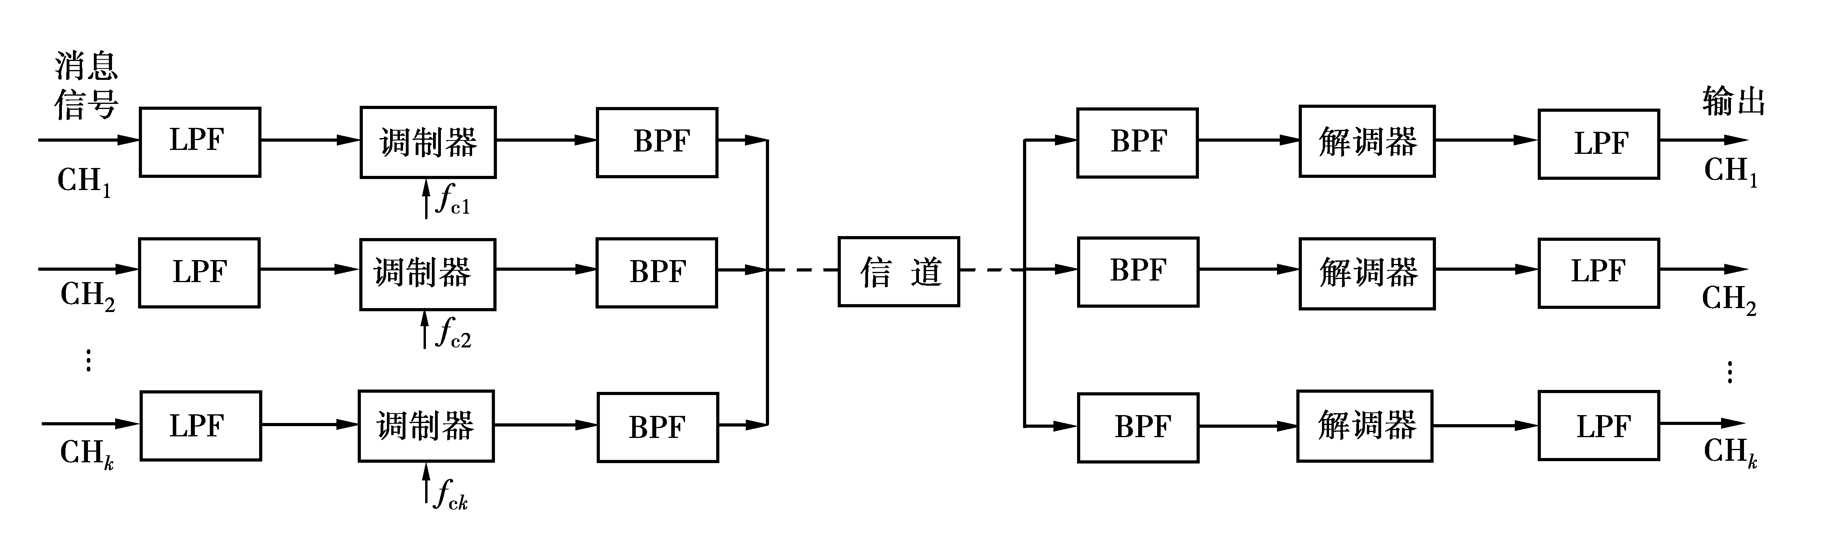
10.1 频分复用
频分复用原理
图10-1 频分复用系统组成原理图

Slide 5
10.1 频分复用
频分复用（FDM）——将传输介质的频带资源划分为多个子频带，分别分配给不同的用户形成各自的传输子通路；
频分复用适用于模拟信号的传输，主要用于长途载波电话、立体声调频、电视广播和空间遥测等方面；
频分多路复用设备复杂，成本较高，目前正逐步被时分多路复用所替代。
图10–2 复用信号的频谱结构示意图

Slide 6
10.1 频分复用
图10–3 北美多路载波电话系统的典型组成

Slide 7
10.1 频分复用
一个基群(Basic Group)由12路电话复用组成，其频谱配置如图10- 3(c)所示。每路电话占4kHz带宽，采用单边带下边带调制(LSB)，12路电话共48kHz带宽，频带范围为 60～108kHz。或采用单边带上边带调制(USB)，频带范围为148～196kHz。 
一个基本超群(Basic Supergroup)由5个基群复用组成，共60路电话，其频谱配置如图10 - 3(d)所示。5个基群采用单边带下边带合成，频率范围为312～552kHz，共240kHz带宽。或采用单边带上边带合成，频率范围为60～300kHz。
一个基本主群(Basic Mastergroup)由10个超群复用组成，共600路电话。主群频率配置方式共有两种标准：L600和U600，其频谱配置如图10-4所示。L600的频率范围为60~2788kHz，U600的频率范围为564~3084kHz。

Slide 8
10.1 频分复用
图10–4 主群频谱配置图

Slide 9
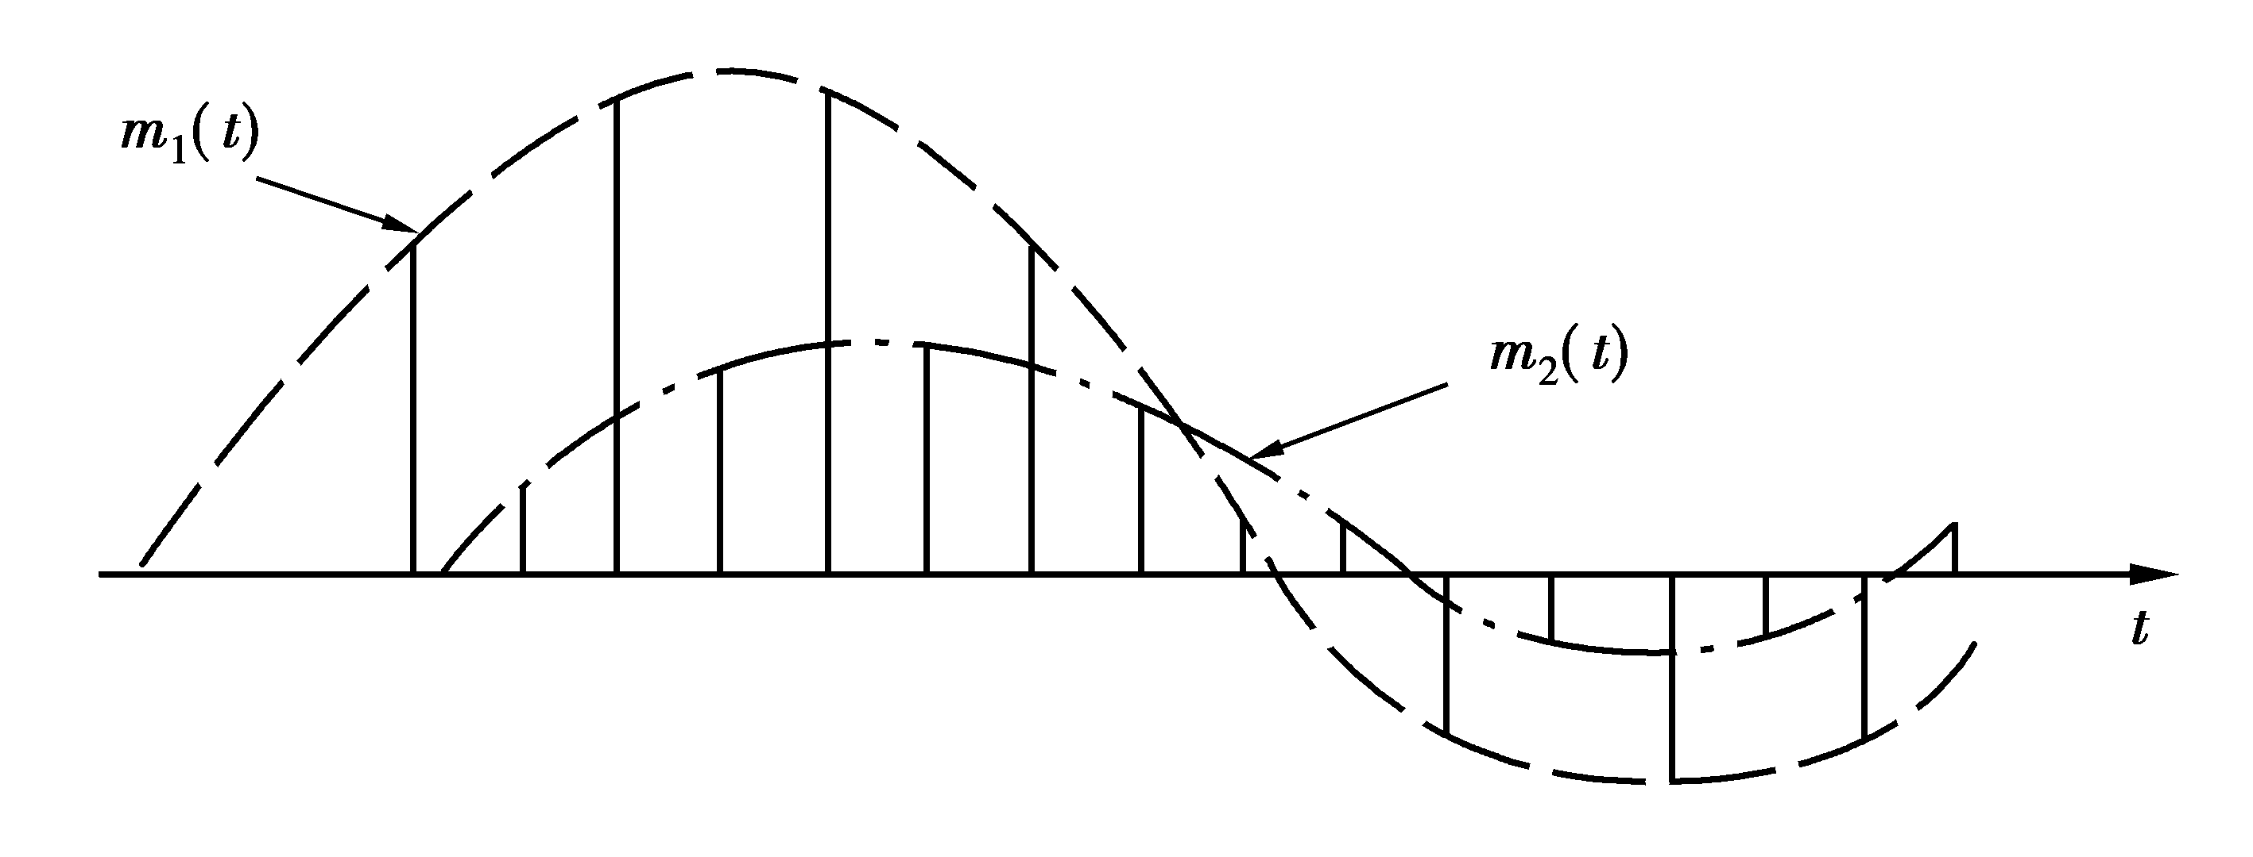
10.2 时分复用原理
时分复用
时分复用技术：按规定的间隔在时间上相互错开，在一条公共通道上传输多路信号，其理论基础是抽样定理，必要条件是定时与同步；
时分复用（TDM）是在固定电话网中被广泛采用的一种标准体制。
两个基带信号时分复用原理

Slide 10
10.2 时分复用原理
3路PAM信号的时分复用（TDM-PAM）
一帧：由各个消息构成单一抽样的一组脉冲的时间间隔。
时隙：每路信号一个抽样脉冲所占用的时间间隔。
3路PAM信号的时分复用波形

Slide 11
R_{B} = Nlf_{s}
N：复用路数
l：编码位数
f_{s}:抽样频率
时分复用的PCM系统框图

Slide 12
10.2 时分复用原理
30/32路PCM基群帧结构
在PCM通信中，多路信号经模/数转换、汇合后送往信道，在信道上传输的是由“0”和“1”组成的数字码流。如果不做处理，在接收端就无法辨认出各路样值的码字，因此无法把它们分离到对应的话路上。
如果在这种数字码流中，每隔一段时间加上一些标记，在接收端加以识别，就可以做到收端与发端同步动作。
帧结构：将各路样值的数字码和各种用途的标记码按照一定的时间顺序排列的数字码流的组合。帧结构表明各路信号在信道上的时隙分配规则，而这种时隙分配又是以帧为单位重复出现的。

Slide 13
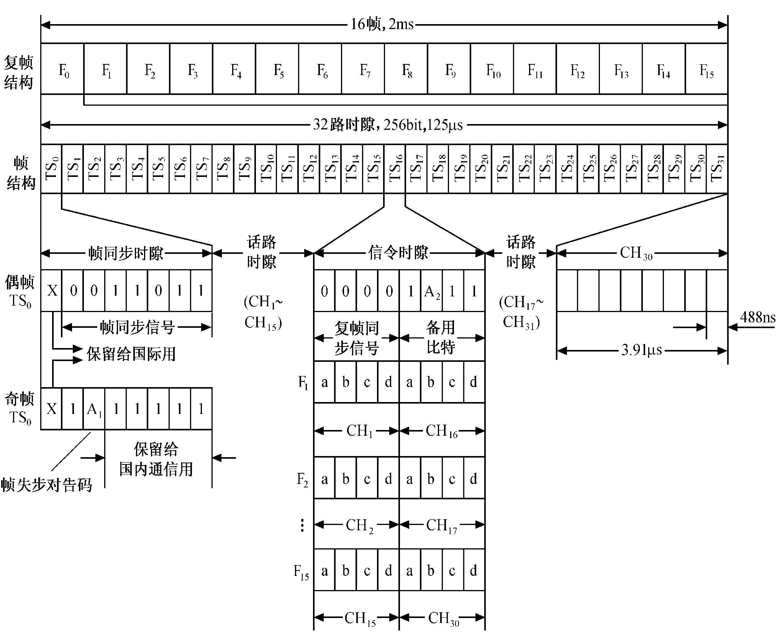
PCM 30/32系统帧结构

Slide 14
10.2 时分复用原理
时间特性：
语音信号的抽样频率为8000Hz，从时间上来看：
一帧周期： 1/ 8000=125μs
一个时隙： 125/ 32＝3. 9μs
一个比特： 3. 9/ 8=488ns
一个复帧： 125×16=2ms
数码率：
每秒传送8000帧，每帧有32×8=256bi t，总码率为：
8000帧/秒×256 bit/帧=2048 kbit/s
每秒有8000个时隙，每时隙8bi t，每话路速率为：
8000×8=64 kbit/s

Slide 15
10.2 时分复用原理
时隙分配:
在PCM 30/32路的制式中抽样周期为125μs，125μs为一帧。
一帧内要时分复用32路，每路占用的时隙为125/32≈ 3.9 μs，称为一个路时隙（时隙）。
因此一帧有32个时隙，按顺序编号为TS₀、TS₁、……、 TS₃₁。 时隙的使用分配为:
① TS₁~TS₁₅, TS₁₇~TS₃₁为30个话路时隙。 
② TS₀为帧同步码、监视码时隙。 
③ TS₁₆为信令(振铃、占线、摘机……等各种标志信号)与复帧同步时隙。

Slide 16
10.2 时分复用原理
话路比特的安排:
每个话路时隙内要将样值编为8位二元码，每个码元占3.9/8≈488 ns，称为１比特。
TS₀时隙比特分配:
为了使收发两端严格同步，每帧都要传送一组特定标志的帧同步码组或监视码组。帧同步码组为“0011011”。
TS₁₆时隙的比特分配:
若将TS₁₆时隙的码位按时间顺序分配给各话路传送信令，需要用16 帧组成一个复帧，分别用F₀、F₁、…… F₁₅表示。

Slide 17
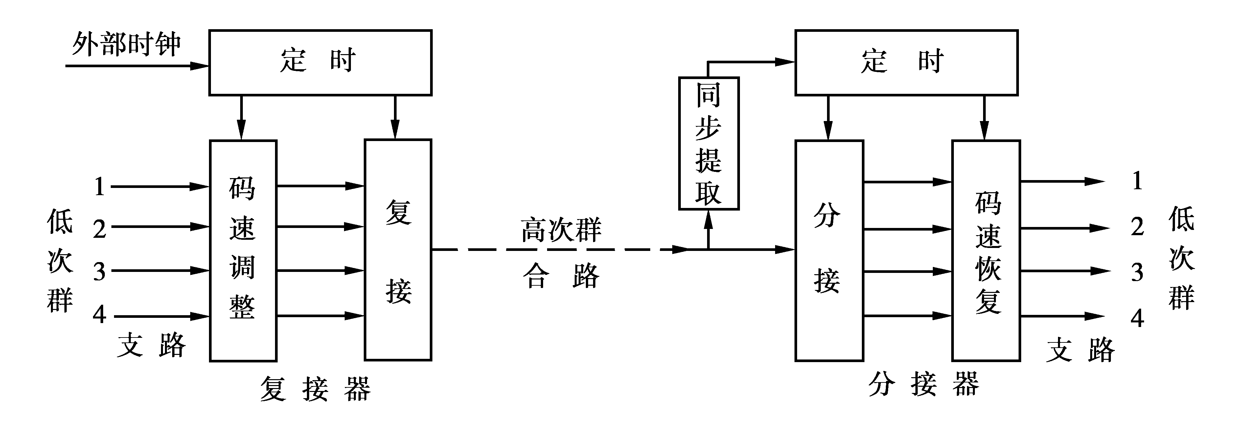
10.3 数字复接技术
数字复接原理
复接目的：为了使终端设备标准化和系列化，同时又能适应不同传输媒体和不同业务的需求。
数字复接：将两个以上的支路数字信号按时分复用的方法汇接成一个单一的复合数字信号。复接后的数字信号称为高次群，如二次群，三次群等。PCM二次群就是由4个PCM基群复接而成。
数字复接系统组成原理

Slide 18
10.3 数字复接技术
复接的方式分类
数字复接是按一定的排列方式将多个支路码字合并成一个单一的复合数字信号，按参与复接的各支路信号每次交织插入的码字结构情况，复接的方式可分为：按位复接、按字复接、按帧复接。
按复接器输入端各支路信号与本机定时信号的关系，数字复接分为两大类：同步复接和异步复接。

Slide 19
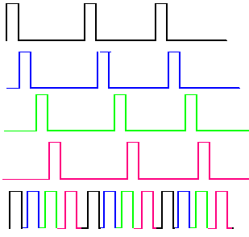
按位复接、按字复接、按帧复接
10.3 数字复接技术
支路1: 0 1 0 1 0 1 0 1 0 1 0 1 0 1 0 1
支路2： 1 1 1 1 1 1 1 1 0 0 0 0 0 0 0 0
支路3： 1 1 0 0 1 0 1 1 1 1 1 0 0 1 0 1
按位复接：011 111 010 110 011 110 011 111·······
按字节复接(按时隙复接) ：01010101 11111111 11001011 01010101
00000000 11100101········

Slide 20
10.3 数字复接技术
按位复接 | 按字复接
轮流将各支路的一位码发送到线路上 | 轮流将各支路的一个字发送到线路上
优点：要求复接电路的存储容量小，简单易行。 | 优点：保持了单路码字的完整性， 便于在高次群中直接对支路乃至 话路信号进行处理交换。
缺点：破坏了原信号的完整性， 不利于信号的处理和交换。 | 缺点：要求复接电路有一定的 存储容量。
应用：PDH准同步数字体系 | 应用：SDH同步数字体系

Slide 21
10.3 数字复接技术
同步复接
同步复接：复接器各输入支路数字信号相对于本机定时信号是同步的，只需相位调整即可实施复接。同源信号的复接为同步复接；同源信号是指各个信号由同一主时钟产生。
同步复接是用一个高稳定的主时钟来控制被复接的几个低次群信号，使这几个低次群的码速统一在主时钟的频率上，达到同频、同相，即不仅低次群信号速率相同，而且码元边缘对齐。

Slide 22
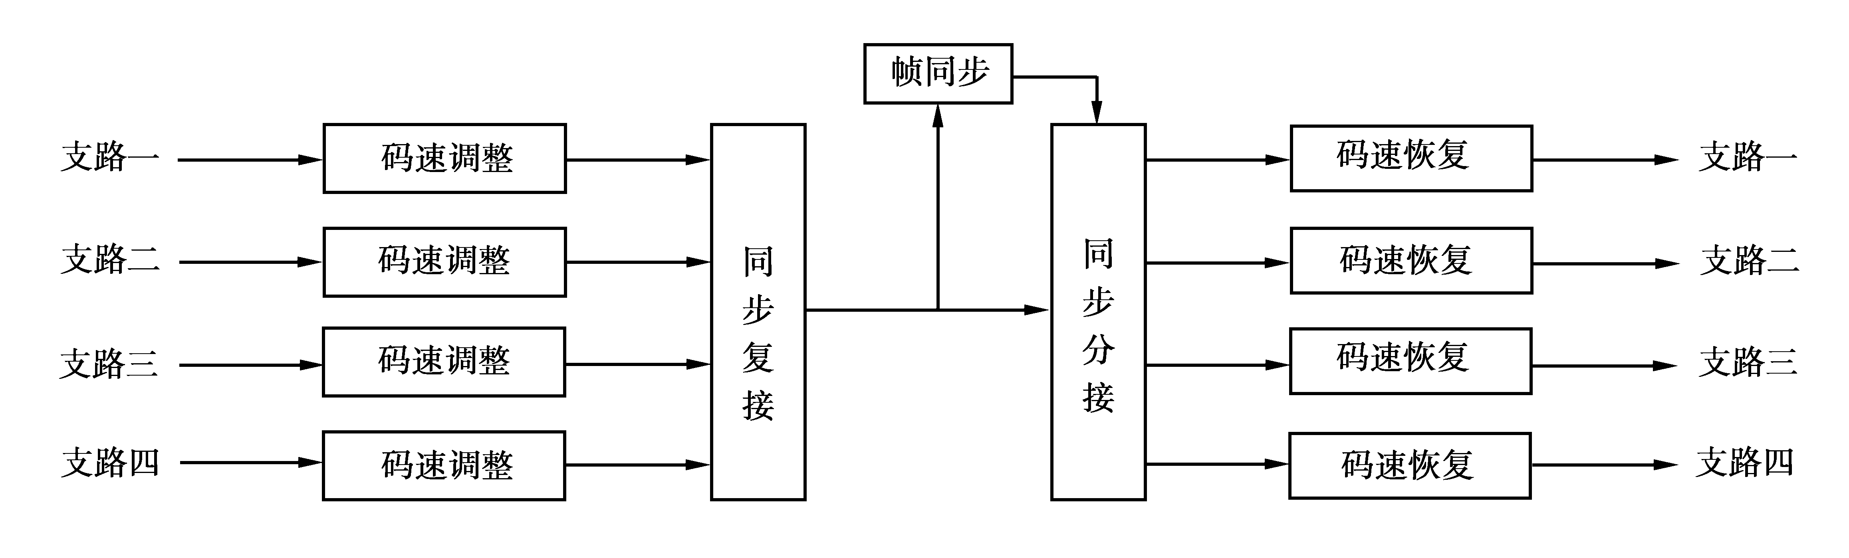
10.3 数字复接技术
异步复接
若复接器各输入支路数字信号相对于本机定时信号是异步的，称为异步复接；需要对各个支路进行频率和相位调整，使之成为同步的数字信号，然后实施同步复接。
异步复接原理框图

Slide 23
10.3 数字复接技术
正码速调整
正码速调整在信息码流中必须插入码速调整比特；
低次群速率低者插入的码速调整比特多，低次群速率高者插入的码速调整比特少；
接收端要识别码流中的码元究竟是信息比特还是码速调整比特。

Slide 24
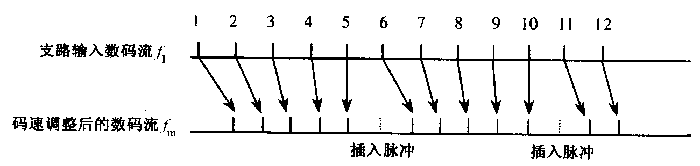
10.3 数字复接技术
复接端正码速调整示意图

Slide 25
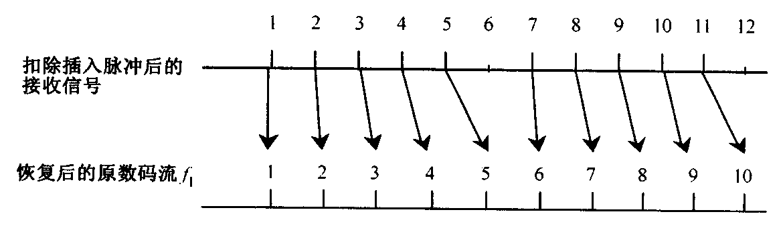
10.3 数字复接技术
分接端正码速调整示意图

Slide 26
10.3 数字复接技术
准同步数字体系(PDH)
在实际使用时，根据信号传输的需要，由不同话路数和不同速率的信号，由低向高逐级复接，形成一个系列（或等级），称为数字复接系列。
ITU-T推荐应用的主要有两大系列的准同步数字体系：
➢ PCM24路系列（T体系）
PCM30/32系列（E体系）

Slide 27
10.3 数字复接技术
准同步数字复接系列
地区 | 一次群 （基群） | 二次群 | 三次群 | 四次群 | 五次群
日本 | 24路 1544 kb/s | 96路(24×4) 6312 kb/s | 480路(96×5) 32064 kb/s | 1440路(480×3) 97728 kb/s | 5760路(1440×4) 397200 b/s
北美 | 24路 1544 kb/s | 96路(24×4) 6312 kb/s | 672路(96×7) 44736 kb/s | 4032路(672×6) 274176 kb/s | 8064路(4032×2) 560160 kb/s
中国 欧洲 | 30路 2048 kb/s | 120路(30×4) 8448 kb/s | 480路(120×4) 34368 kb/s | 1920路(480×4) 139264 kb/s | 7680路(1920×4) 564992 kb/s

Slide 28
10.3 数字复接技术
PCM30/32路系列的数字复接体制

Slide 29
10.3 数字复接技术
二次群帧结构
二次群异步复接是按规定帧结构进行的。
二次群每一帧有848个比特，分成四组，每组212bit，称为子帧，子帧码率为2.112Mb/s。
通过正码速调整，使输入码率为2.048Mb/s的一次群码率调整为2.112Mb/s，然后将四个支路合并为二次群，码率为8.448Mb/s。

Slide 30
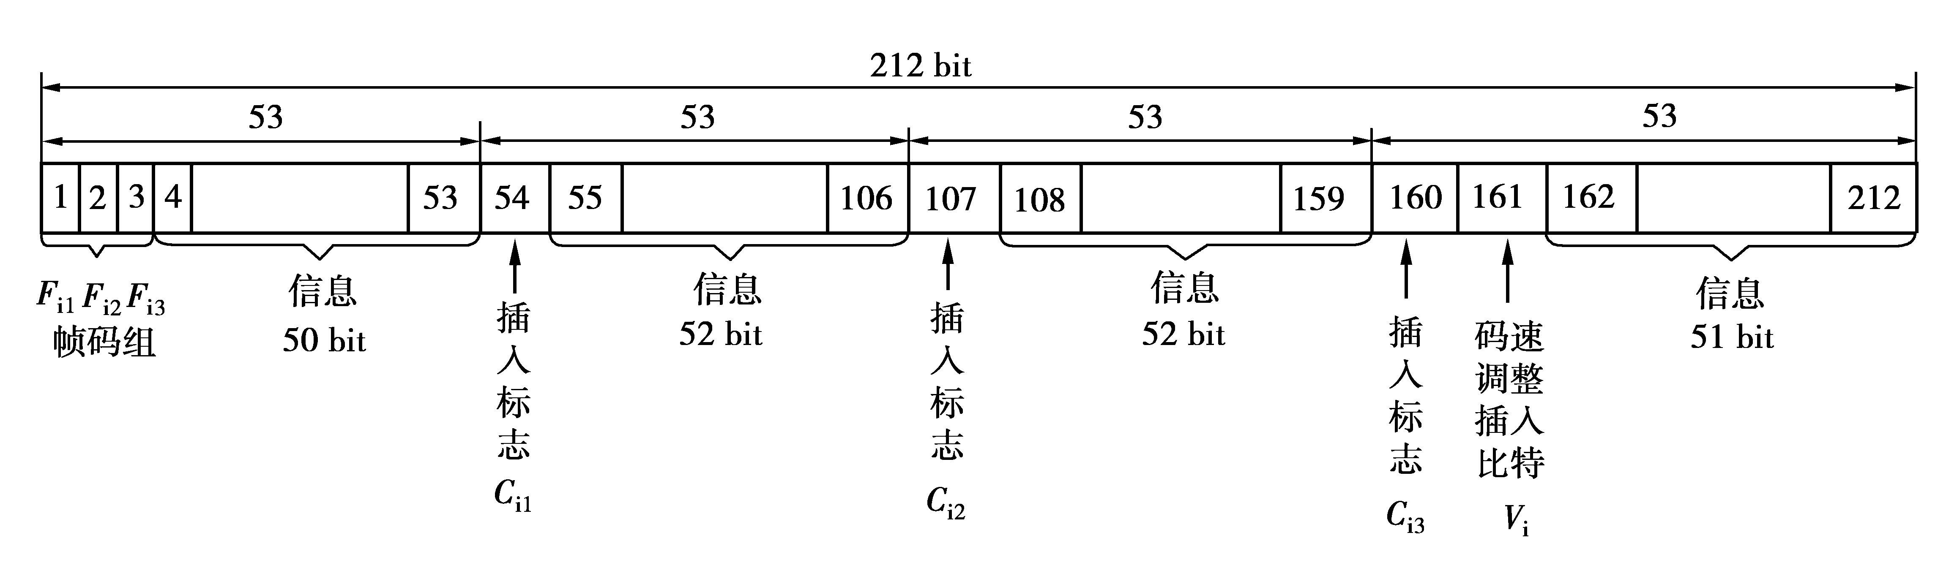
10.3 数字复接技术
二次群帧结构
下图是复接前各支路进行码速调整的帧结构：212比特的子帧分为4组，每组都是53bit，第一组的前3个比特F₁₁F₁₂F₁₃用于帧同步和管理控制，后3组的第一个比特C₁₁C₁₂C₁₃作为码速调整控制比特，第四组的第2比特V_{i}作为正码速调整比特。
二次群复接子帧结构

Slide 31
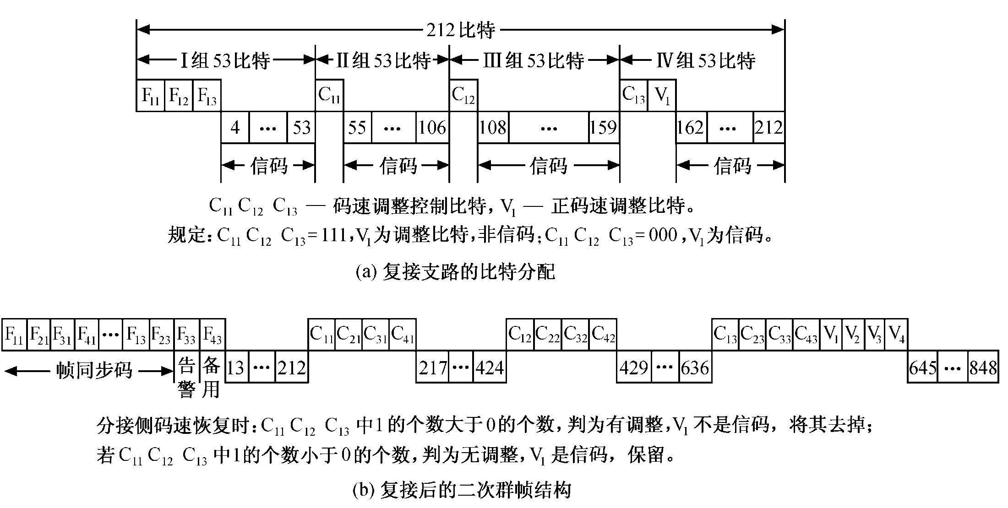
10.3 数字复接技术
异步复接二次群帧结构

Slide 32
10.3 数字复接技术
二次群复接帧主要参数：
支路子帧插入比特数m_{s}：
(212÷2112000)×(2112000-2048000)=6.424bi t
帧频F_{s}： 8448000÷848＝9.962kHz
帧周期T_{s}： 1÷(9.962×10³)=100.381μs
标称插入速率f_{s}：
f_{s}=支路标称码率-标称基群码率-6×帧频
=2112-2048-6×9.962=4.228kb/s
码速调整率S：S=f_{s}/F_{s}=4.228/9.962=0.424

Slide 33
10.3 数字复接技术
PDH缺点
标准不统一
没有世界性的标准光接口规范
复用结构复杂
系统运营、管理与维护能力受到限制

Slide 34
10.3 数字复接技术
同步数字体系(SDH)
① 具有全世界统一的网络节点接口（NNI）。
② 有一套标准化的信息结构的等级，称为同步传输模块。
③ 帧结构为页面式，具有丰富的用于维护管理的比特。
④ 所有网络单元都有标准光接口。
⑤ 有一套灵活的复用结构和指针调整技术，允许准同步数字复接体系、同步数字复接体系信号都能进入其帧结构，因而具有广泛的适应性。
⑥大量采用软件进行网络配置和控制，使得功能开发、性能改变较为方便，适应将来的不断发展。

Slide 35
10.3 数字复接技术
例：从140Mb/s码源中分插一个2Mb/s支路信号。
分插信号流图的比较

Slide 36
10.3 数字复接技术
SDH以基本同步传送模块STM-1为基本单元进行传输，其他更高的速率通过多个STM-1进行复用得到的。
SDH的标准速率
等级 | 速率（Mbit/s）
STM-1 | 155.520
STM-4 | 622.080
STM-16 | 2488.320
STM-64 | 9953.280

Slide 37
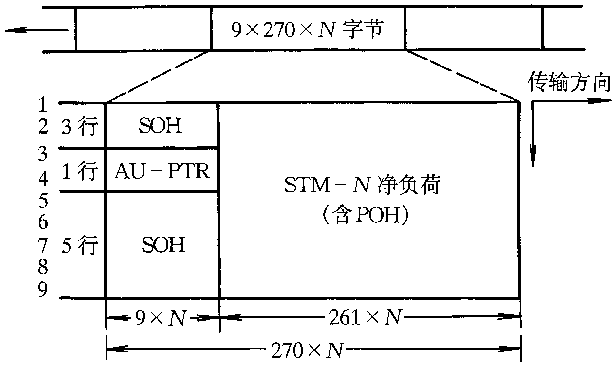
10.3 数字复接技术
SDH帧结构
SDH帧是一种以字节为单位的矩形块状（或称页状）帧结构。

Slide 38
10.3 数字复接技术
再生段开销（RSOH）: STM帧结构中为了保证信息净负荷正常、灵活传送所必需的附加字节，是供网络运行、管理和维护（OAM）使用的字节。
净负荷（Pay1oad）区域：帧结构中存放各种信息负载的地方，图中横向第10×N～270×N，纵向第1行到第9行的2349×N个字节都属此区域。
管理单元指针（AU-PTR）：用来指示信息净负荷的第一个字节在STM-N帧中的准确位置，以便在接收端能正确地分解。
复用段开销（MSOH）：负责管理复用段，用于复用或串联低阶信号、性能监视的信息以及复用段维护等功能。

Slide 39
10.3 数字复接技术
STM-N由270×N列9行组成，即帧长度为270×N×9个字节或270×N×9×8bit。帧周期为125μs。
对于STM-1而言，帧长度为270×9＝2430byte，相当于19440bit，帧周期为125μs，由此可算出其速率为(270×9×8)／(125×10⁻⁶)=155.520Mbit／s。

Slide 40
作业
10-1
10-7
10-8

